Slide 1

Figma 기본 tool

Slide 2
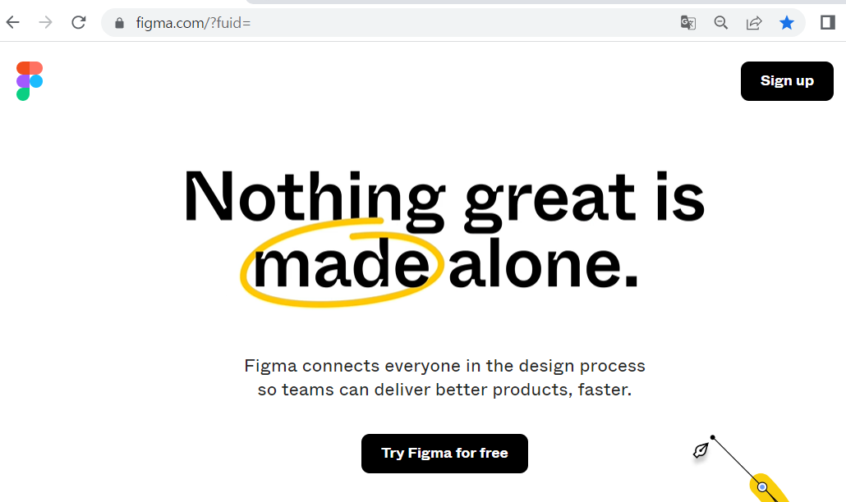
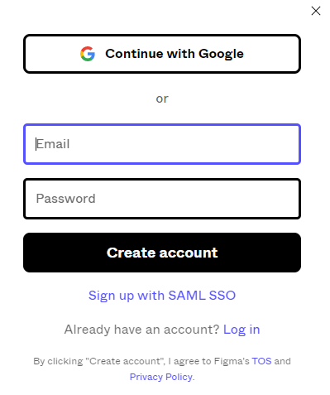
Figma란?
Figma(피그마)
Figma는 웹 기반인 벡터 그래픽 편집기 및 프로토타이핑 도구이다.
Figma.com -> sign up(회원 가입) -> Login

Slide 3
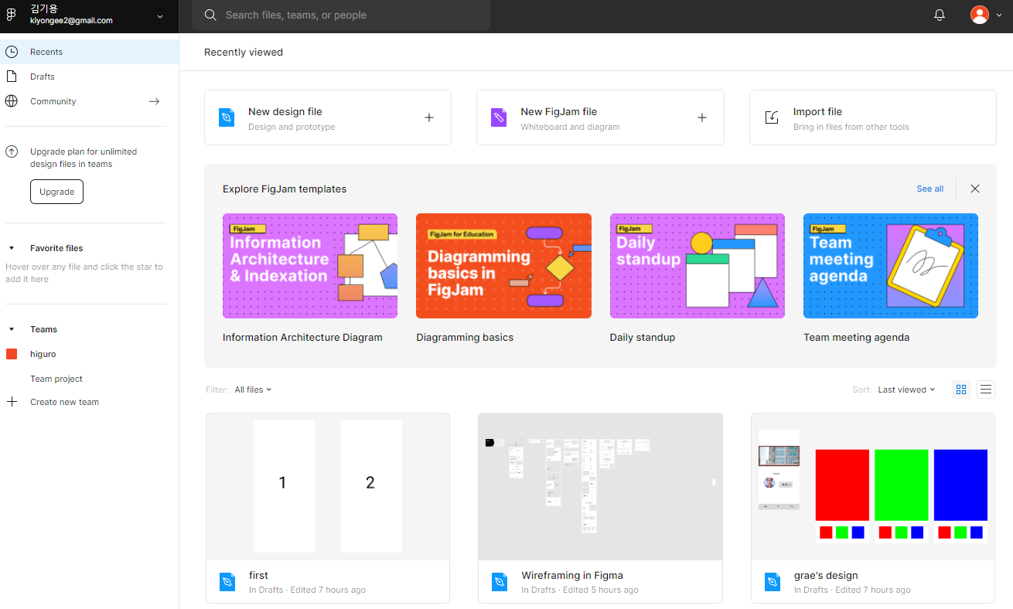
Figma란?
- 웹 애플리케이션(웹에서 작업하기)

Slide 4
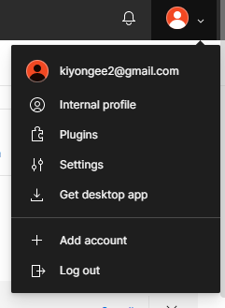
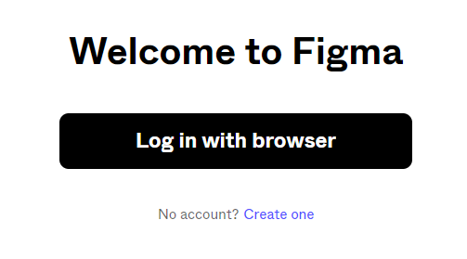
Figma란?
- 로컬 컴퓨터에서 작업하기 > Get desktop app 다운로드 후 설치 및 실행

Slide 5
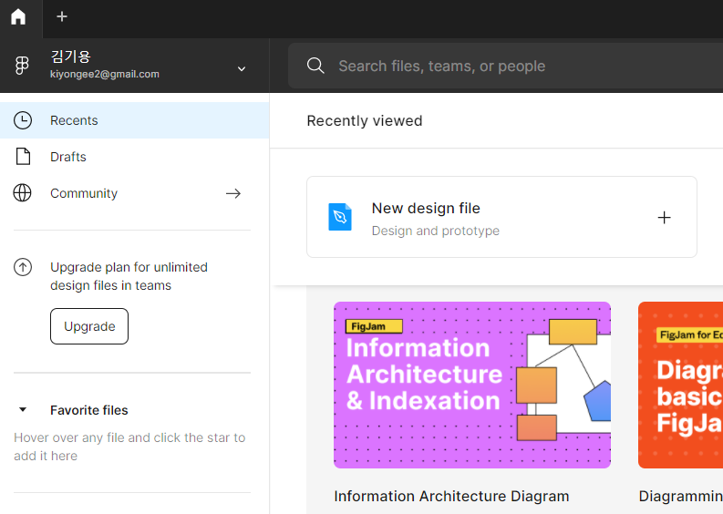
Figma란?
- 파일 생성하기 > New design file 또는 상단의 + 클릭

Slide 6
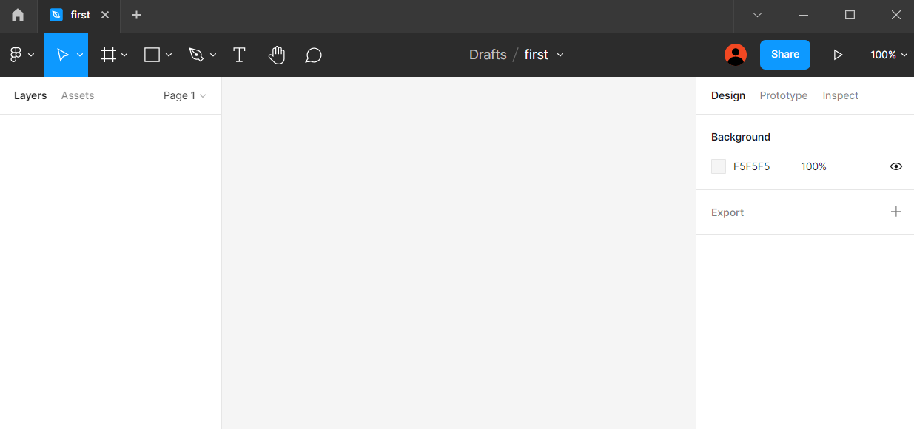
Figma란?
- 파일 이름 작성 > Drafts / first

Slide 7
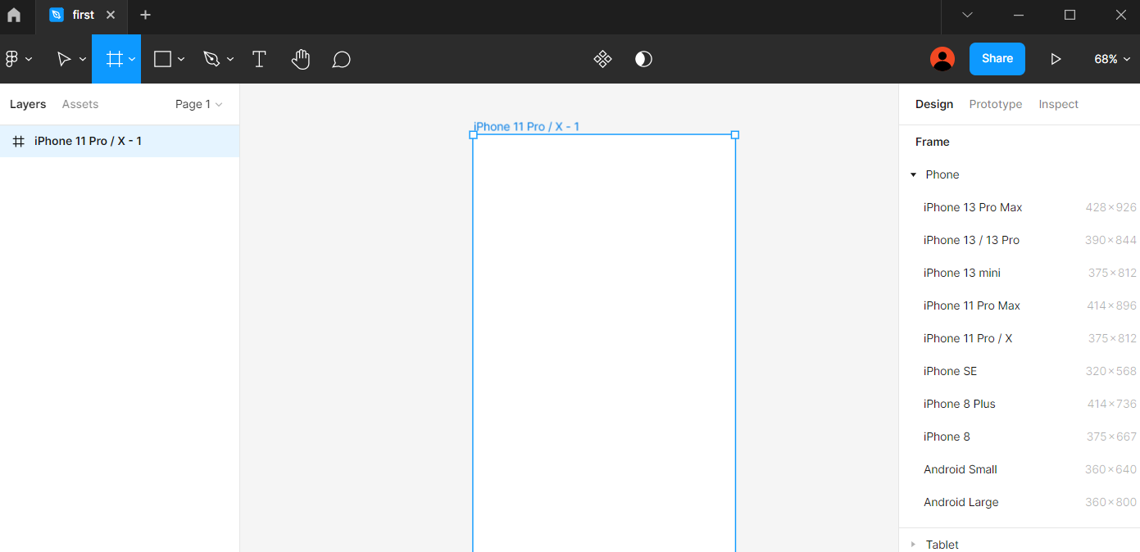
Figma - 프레임
- Frame 생성
프레임(#) > Phone(iPhone 11 pro / x)
작업 화면 이동 :
스페이스 + 드래그
or 손툴 사용
화면 확대/축소 :
Crtl + 마우스 휠 or
Crtl + ‘+’ /’-’

Slide 8
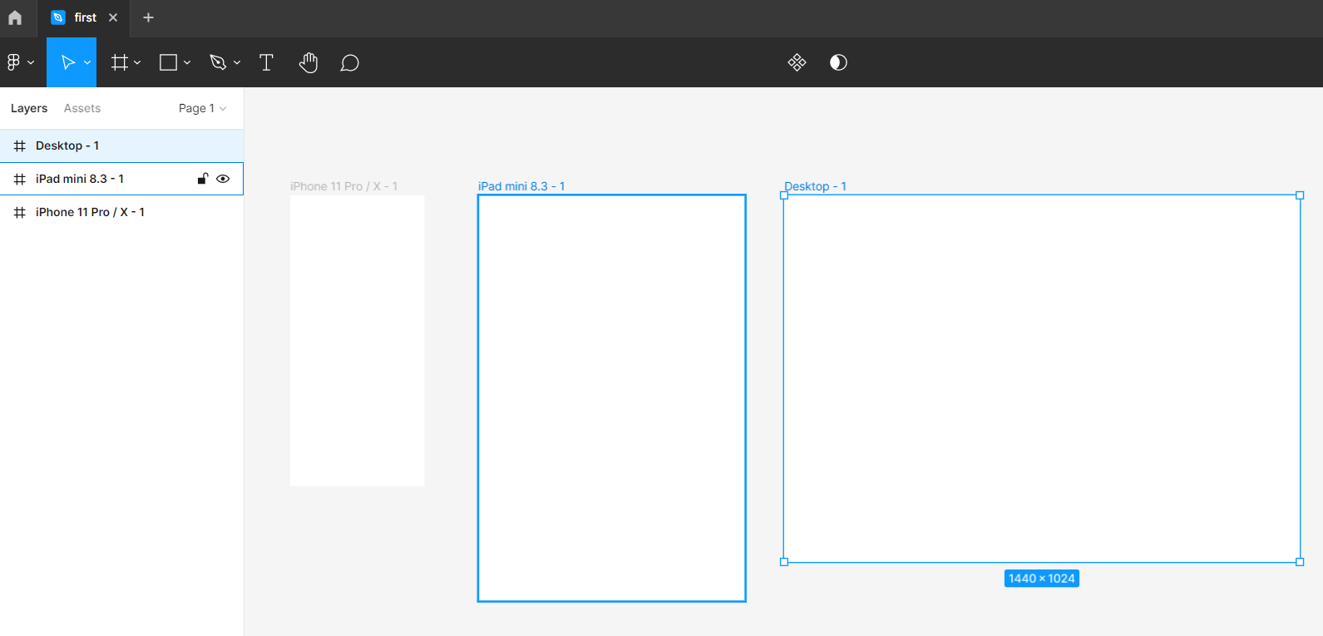
Figma - 프레임
- Frame 생성
프레임(#) > Tablet, Desktop

Slide 9
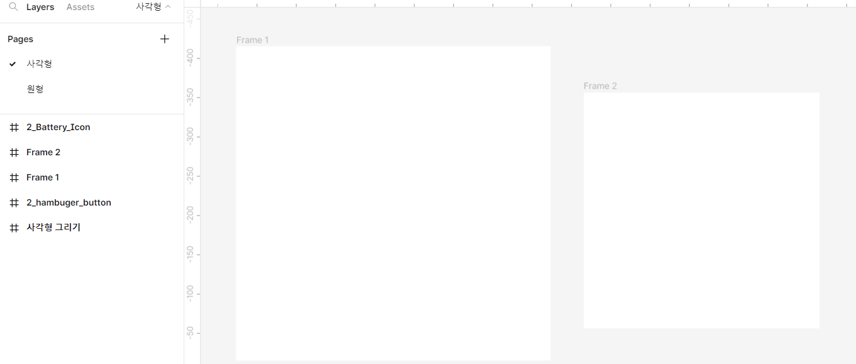
Figma - 프레임
- Frame 생성
프레임(#) > 직접 그리기
400 x 400
300 x 300

Slide 10
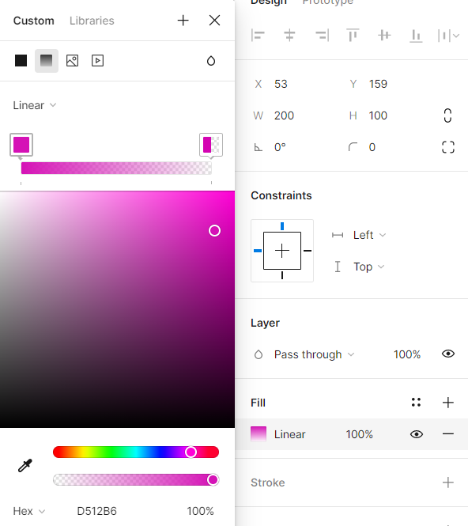
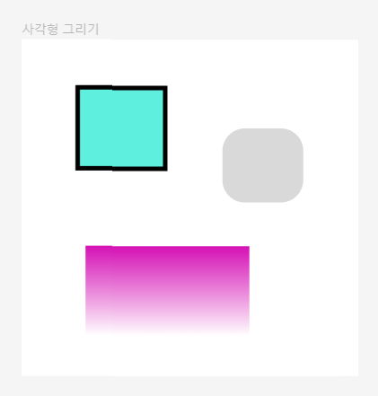
Figma - Shape
shape 툴 – 사각형 , 원형
[Alt]키는 중심 기준으로 그리는 단축키
[Shift]키는 정비율로 그리는 단축키
Fill(채우기-면), Stroke(테두리)

Slide 11

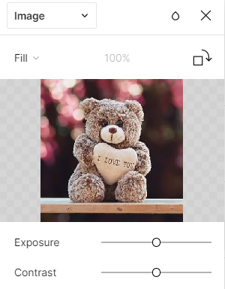
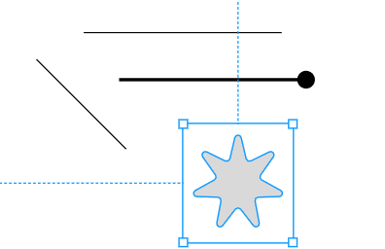
Figma - Shape
- shape 툴 사용
원형(Ellipse) – 이미지 넣기(Fill – image)
선, 별 등 그리기

Slide 12

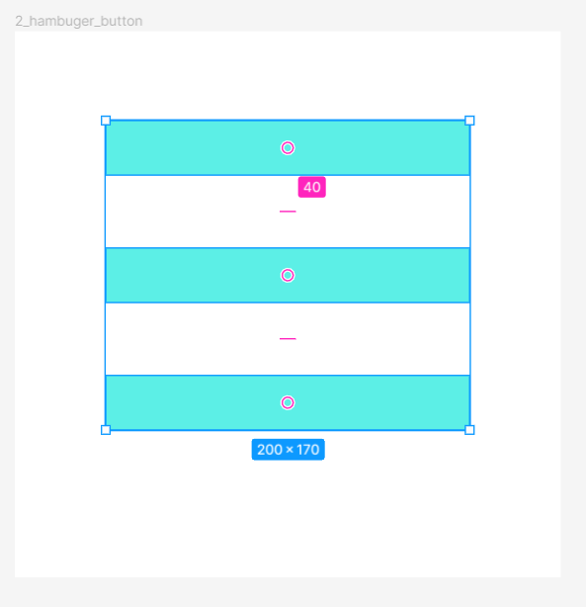
Figma - Shape
예제 그리기 – Hamber_button
Alt + 드래그
ctrl + D
스마트 셀렉션 – 마우스를 개체위로 올림

Slide 13


Figma - Shape
예제 그리기 – Battery Icon
Battery – 200 x 100
테두리 – 10
잔량 – 15 x 70
Ctrl + G(그룹화)

Slide 14
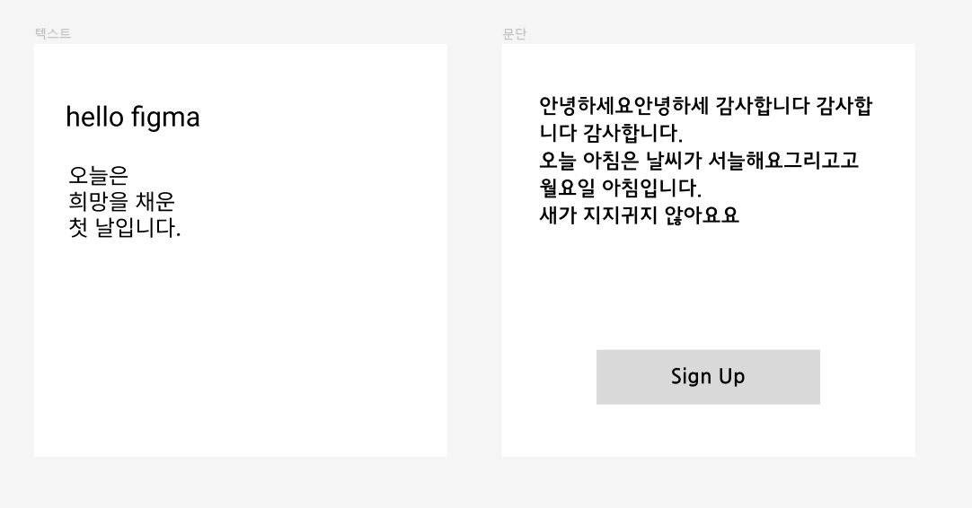
Figma - Shape
Text 툴 사용
텍스트 – 한줄 쓰기, 여러줄 쓰기
문단 – 정렬 및 줄 간격(line-height)
버튼(height): 40
Sign Up(Lineheight): 40

Slide 15
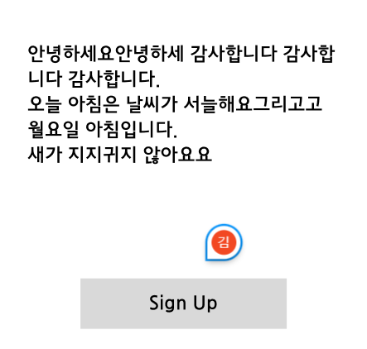
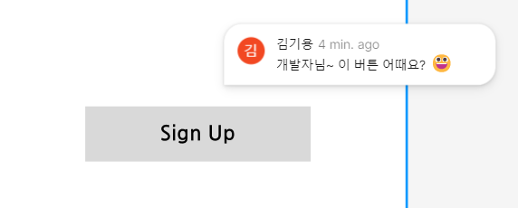
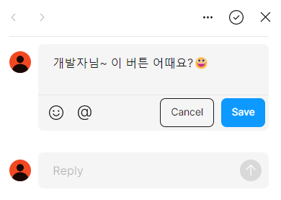
Figma - comment
- comment 툴 사용
상단 메뉴 comment(코멘트) 아이콘

Slide 16
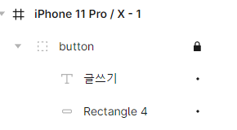
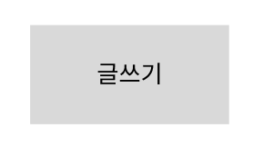


Figma - 그룹화
- 그룹화
- crtl + G
- 정렬 : 사각형과 텍스트 객체

Slide 17


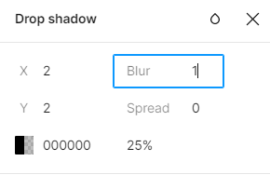
Figma - EFFECT(이펙트)
- EFFECT(이펙트) 효과
x – 1px, y – 2px , blur-1px, #000
blur(번짐정도)

Slide 18
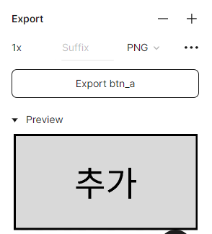


Figma - Export
- Export(내보내기)
이미지 만들기

